Slide 1



Tema
O que é DevOps?
DevOps Fundamentals
Alexsandro Lechner
alexsandrolechner

Slide 2
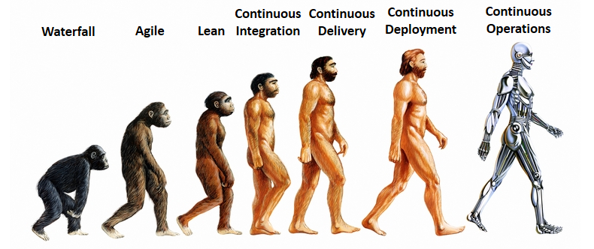
Um pouco de História
Esta figura ilustra um pouco a evolução do processo de desenvolvimento de software.
Nós temos ali a Waterfall, Agile e Lean, que são metodologias antigas de desenvolvimento de software que ainda são utilizadas por algumas empresas.

Slide 3
Um pouco de História
Mas como chegamos ao DevOps? Depois de percorrer todos estes processos e amadurecer o nosso desenvolvimento de software, surgiu uma nova metodologia de desenvolvimento que tem como objetivo integrar as equipes de desenvolvimento (Dev) e operações (Ops) de uma organização para permitir a entrega rápida e contínua de software de alta qualidade.
Essa abordagem envolve a colaboração entre os desenvolvedores de software e as equipes de operações de infraestrutura, garantindo que as mudanças de software possam ser implantadas de forma segura e eficiente em ambientes de produção.

Slide 4

Um pouco de História
O DevOps promove a automação de processos e testes, para garantir uma entrega rápida e consistente, bem como a integração contínua e a entrega contínua (CI/CD).
O DevOps baseia-se numa equipa centrada na Velocidade de Entrega e Estabilidade da Infra-estrutura, com os seguintes objectivos:
Entrega rápida do Código Concluído à Produção
Mínimo de falhas de produção
Recuperação Imediata de Falhas

Slide 5
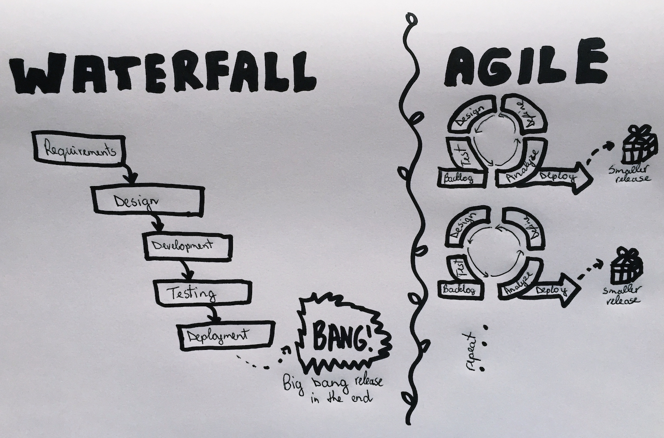
Um pouco de História

Slide 6
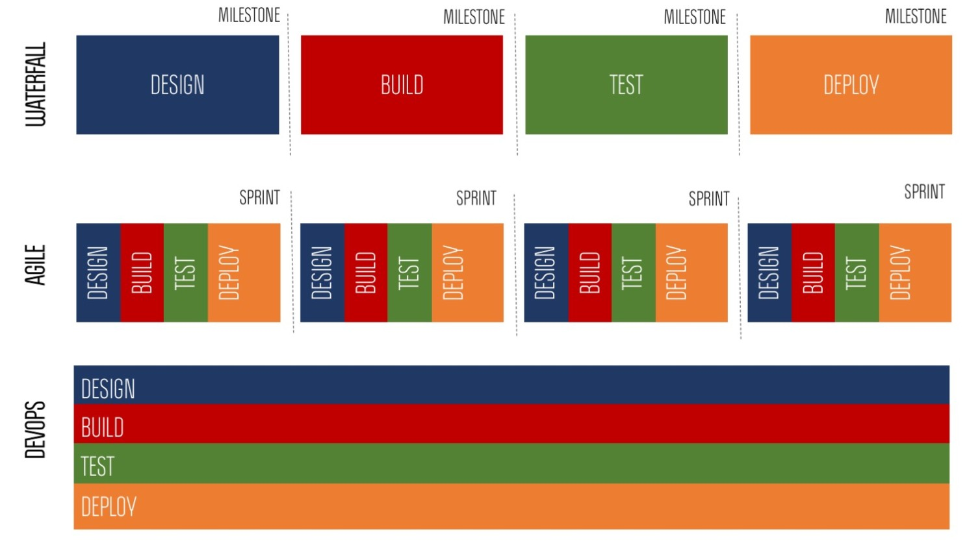
Um pouco de História

Slide 7
Um pouco de História

Slide 8
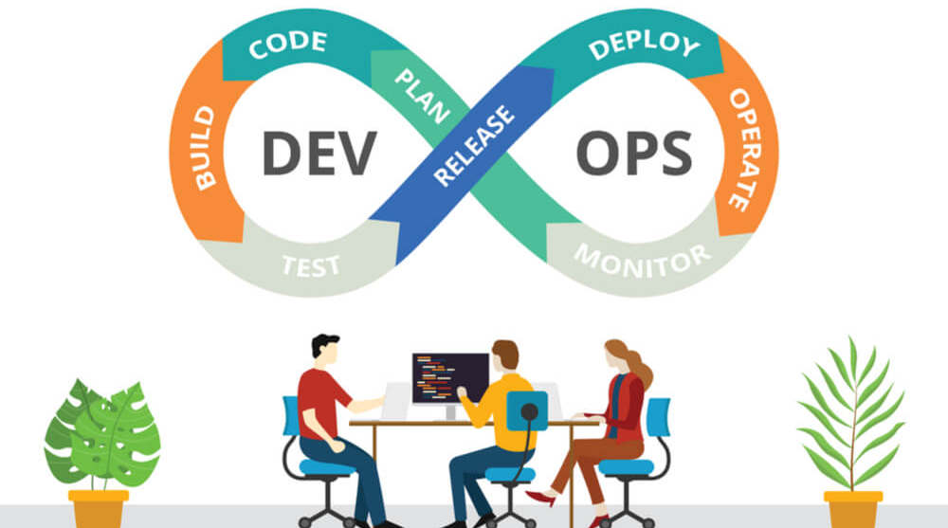
Um pouco de História

Slide 9
Fundamentos do DevOps
50% Automação
50% Operação
DevOps é uma metodologia de desenvolvimento de software que tem como objetivo integrar as equipes de desenvolvimento (Dev) e operações (Ops) de uma organização para permitir a entrega rápida e contínua de software de alta qualidade.

Slide 10
Fundamentos do DevOps
A metologia e o processo envolve a colaboração entre os desenvolvedores de software e as equipes de operações de infraestrutura, garantindo que as mudanças de software possam ser implantadas de forma segura e eficiente em ambientes de produção. A metodologia também promove a automação de processos e testes, para garantir uma entrega rápida e consistente, bem como a integração contínua e a entrega contínua (CI/CD).

Slide 11
Culture
Automation
Lean
Measurement
Sharing
Fundamentos do DevOps
O DevOps possui um framework com o acrónimo CALMS. John Willis e Damon Edwards definiram o acrónimo CAMS para definir o que e DevOps e Jez Humble mais tarde introduziu Lean para completar o acronimo CALMS

Slide 12
Fundamentos do DevOps
O devOps tem o principio das 3 maneiras, que são um conjunto de princípios e práticas de alto nível que ditam padrões, processos e comportamentos observados no DevOps

Slide 13
Fundamentos do DevOps
A Primeira Maneira possui princípios e práticas que potencializam o fluxo rápido de desenvolvimento para operações e clientes

Slide 14
Fundamentos do DevOps
A Segunda Maneira possibilita o rápido feedback em todos os estágios do fluxo, visando garantir que os problemas sejam identificados e medidas sejam tomadas. As ações de feedback da direita para a esquerda possibilitam que problemas sejam encontrados e corrigidos antes que ocorra uma falha com significativo impacto

Slide 15
Fundamentos do DevOps
A Terceira Maneira estabelece a criação de uma cultura de alta confiança, que permite correr riscos e potencializar o aprendizado contínuo. Observe a seguir que o loop contínuo de feedback incentiva que todos aprendam e melhorem.

Slide 16
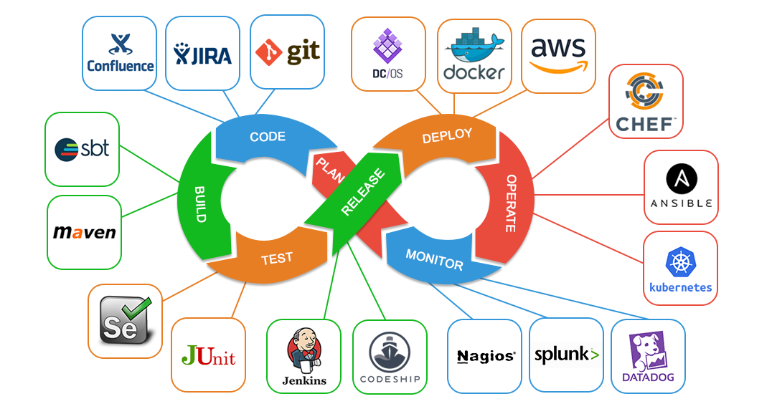
Fundamentos do DevOps
5 Princípios Chave do DevOps
Colaboração
Automação
Melhoria continua
Ação centrada no cliente
Crie com o fim em mente

Slide 17
Beneficios do DevOps
As ferramentas para automação têm uma grande importância para o sucesso do DevOps, porém o principal desafio é criar uma cultura em que todos tornem-se comprometidos pela qualidade, desde o início do ciclo de vida do software até sua entrega em produção e monitoramento da experiência real do usuário.
Várias empresas alcançaram com a jornada DevOps em vários países e segmentos de mercado.

Slide 18
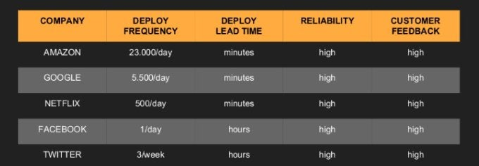
Beneficios do DevOps

Slide 19
Beneficios do DevOps

